Slide 1
MODA Y MODERNIDAD
Anacleto Ferrer – Universitat de valència

Slide 2
Charles BAUDELAIRE (1821-1867)

Slide 3
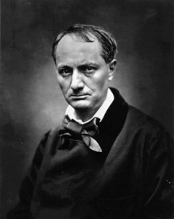

Slide 4
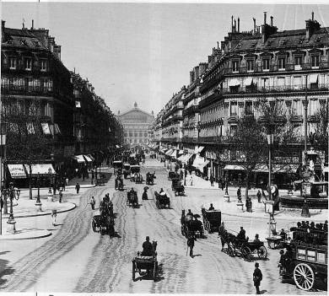

Slide 6
Así va, corriendo, buscando. ¿Qué busca? Con toda seguridad, ese hombre, tal y como lo he retratado, ese solitario dotado de una imaginación despierta, que siempre está de viaje a través del gran desierto humano, tiene un objetivo más elevado que el de un simple flâneur; un objetivo más general, que no es el placer fugaz del momento. Busca ese algo que se nos permitirá llamar modernidad; pues no se presenta ninguna palabra mejor para expresar la idea en cuestión. Lo que él hace es extraer de la moda lo que la misma puede contener de poético en lo histórico, sacar lo eterno de lo transitorio.
Baudelaire, El pintor de la vida moderna

Slide 7
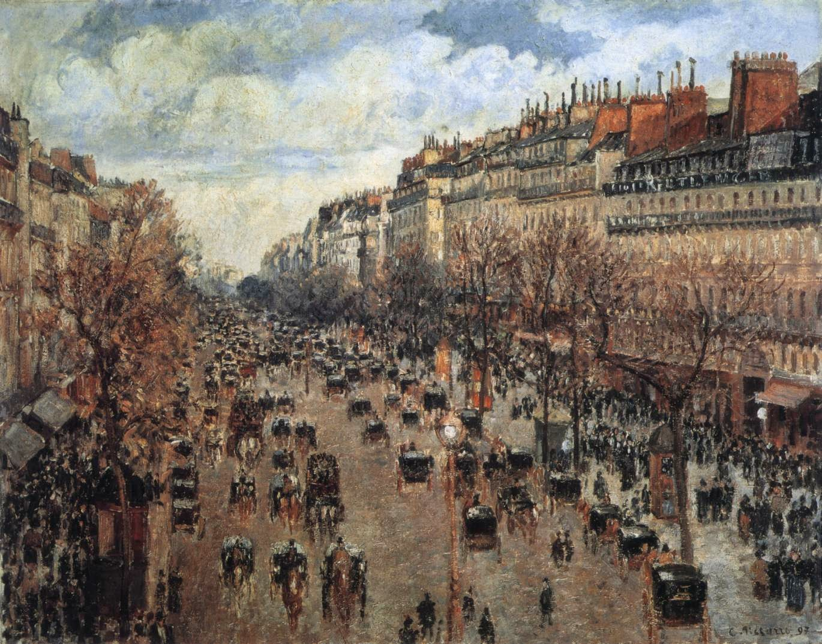

Slide 8
LAS MULTITUDES
Multitud, soledad: términos equivalentes y transformables para el poeta activo y fecundo. Aquel que no sabe poblar su soledad, no sabe tampoco estar solo en una multitud atareada.
El poeta goza del incomparable privilegio de poder ser a su antojo él mismo y otro. Como esas almas errantes que buscan un cuerpo, él entra, cuando lo desea, en el personaje de cada uno. Solo para él, todo está vacante; y si algunos lugares parecen cerrársele, es porque a sus ojos, no vale la pena visitarlos.
El paseante solitario y pensativo experimenta una embriaguez particular ante esta universal comunión. Aquel que se desposa fácilmente con la multitud experimenta goces febriles, de los que estarán eternamente privados el egoísta, cerrado como un cofre, y el perezoso, internado como un molusco. Él adopta como suyas todas las profesiones, todas las satisfacciones y todas las miserias que se le presentan en cada situación.

Slide 9
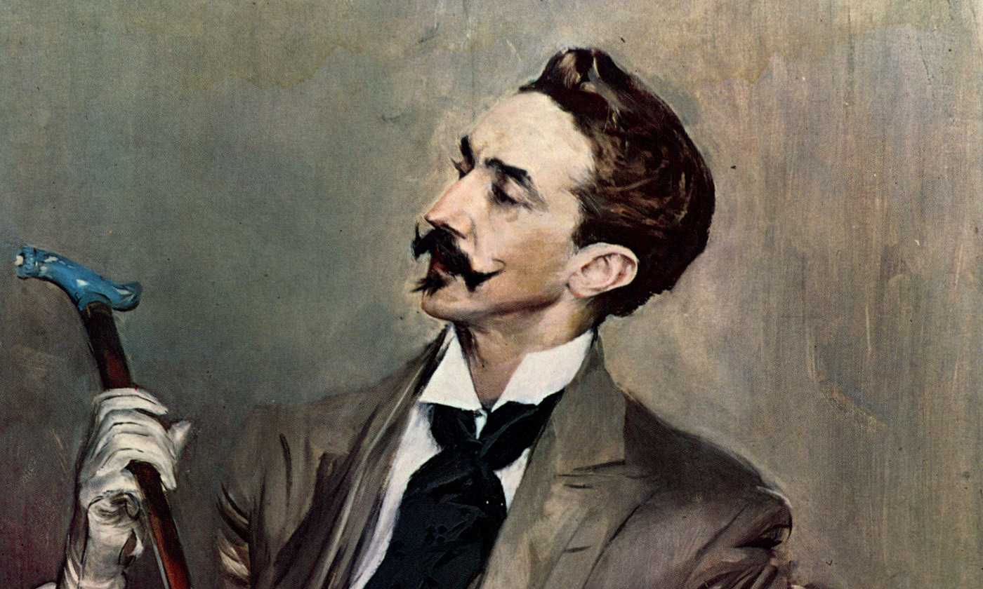

Slide 10
El dandismo ni siquiera está en el gusto inmoderado del vestir y de la elegancia material, como parecen pensar muchas personas poco reflexivas. Para el perfecto dandy todo eso no es más que un símbolo de la superioridad aristocrática de su espíritu. Así pues, para él, ebrio ante todo de distinción, la perfección en el vestir consiste en la sencillez absoluta, que es, en efecto, la mejor manera de distinguirse. (…) Se trata sobre todo de la necesidad apremiante de crearse un carácter original, dentro de los límites externos de lo conveniente.
Baudelaire, El pintor de la vida moderna

Slide 11
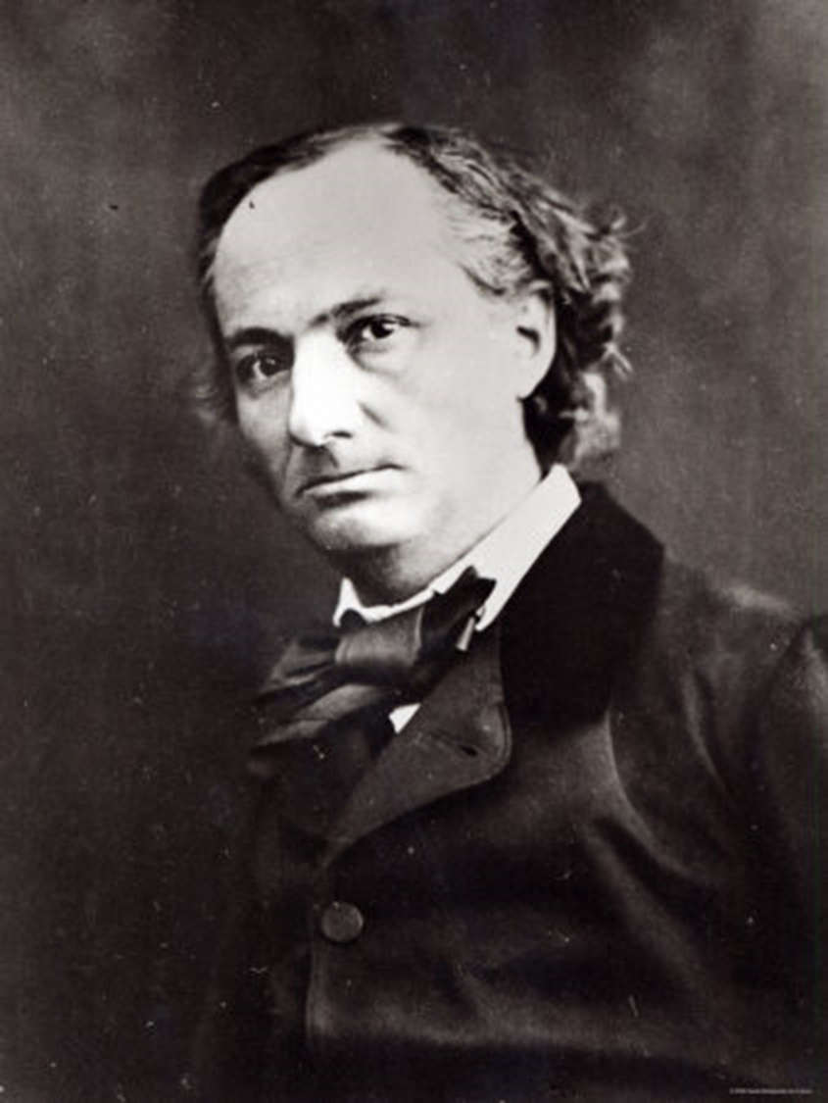

Slide 12
La moda debe considerarse un síntoma del gusto ideal que aflora en el cerebro humano por encima de todo lo bajo, terrestre e inmundo que la vida natural acumula en él, como una deformación sublime de la naturaleza, o más bien como un intento permanente y continuo de reformar la naturaleza. De este modo se ha observado acertadamente que todas las modas tienen su encanto, es decir, un encanto relativo, pues cada una de ellas es un esfuerzo nuevo, más o menos afortunado, en pos de la belleza, una aproximación más a un ideal que excita sin cesar el deseo del espíritu insatisfecho.
Baudelaire, El pintor de la vida moderna

Slide 13
Georg Simmel (1858-1918)

Slide 14
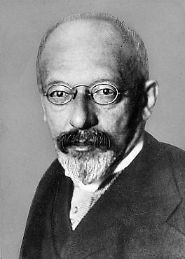

Slide 15
La historia entera de la sociedad puede desarrollarse al hilo de las luchas y compromisos, de las conciliaciones lentamente logradas y pronto deshechas que tienen lugar entre el impulso a fundirnos con nuestro grupo social y el afán de destacar fuera de nuestra individualidad.
Simmel, Filosofía de la moda

Slide 16
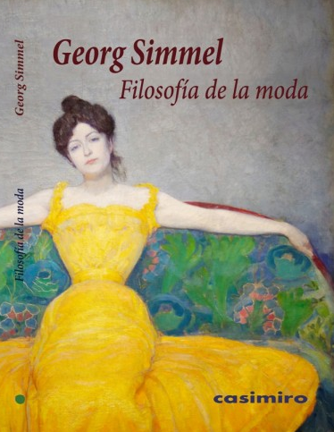

Slide 17
La moda es imitación de un modelo dado, y satisface así la necesidad de apoyarse en la sociedad; conduce al individuo por la vía que todos llevan, y crea un módulo general que reduce la conducta de cada uno a mero ejemplo de una regla. Pero no menos satisface la necesidad de distinguirse, la tendencia a la diferenciación, a cambiar y destacarse. (…) Lo consigue más enérgicamente por el hecho de que siempre las modas son modas de clase, ya que las modas de la clase social superior se diferencian de las de la inferior y son abandonadas en el momento en que ésta comienza a apropiarse de aquéllas. (…) Unir y diferenciar son las dos funciones radicales que aquí vienen a reunirse indisolublemente.
Simmel, Filosofía de la moda

Slide 18
El cambio de la moda indica la medida del embotamiento a que ha llegado la sensibilidad. Cuanto más nerviosa es una época, tanto más velozmente cambian sus modas, ya que uno de sus sostenes esenciales, la sed de excitantes siempre nuevos, marcha mano a mano con la depresión de las energías nerviosas. Esto es ya por sí una razón para que las clases superiores se constituyan en sede de la moda
Simmel, Filosofía de la moda

Slide 20
Umberto eco (1932-2016)

Slide 21
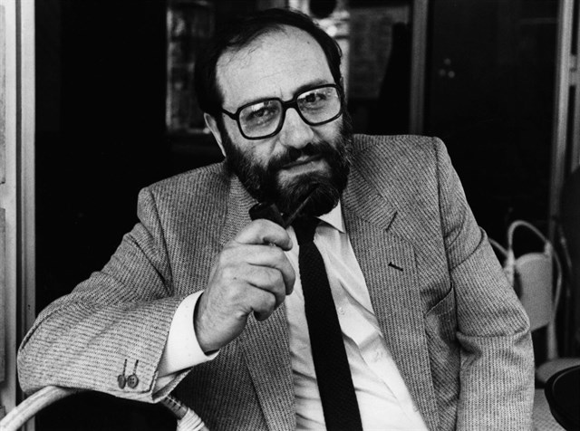

Slide 22
Quien haya estudiado a fondo los problemas actuales de la semiología no puede hacerse el nudo de la corbata, por la mañana ante el espejo, sin tener la sensación clara de seguir una opción ideológica, o, por lo menos, de lanzar un mensaje, una carta abierta, a los transeúntes y a quienes encuentre durante la jornada. (…) El vestido es comunicación. (…) Para la semiología todo es comunicación. (…) Por lo menos, todo lo que no es naturaleza en bruto.
Umberto Eco, El hábito hace al monje

Slide 23
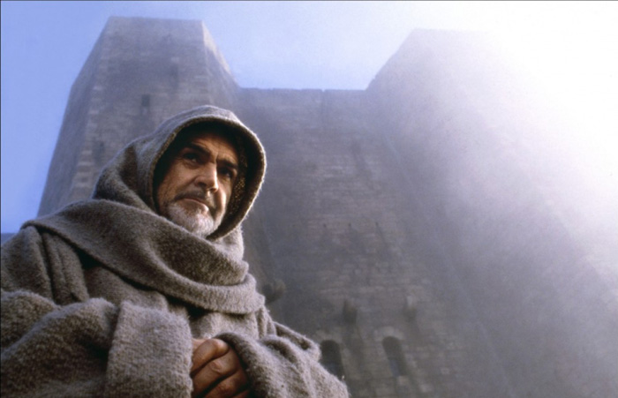

Slide 24
El vestido descansa sobre códigos y convenciones, muchos de los cuales son sólidos, intocables, están defendidos por sistemas de sanciones e incentivos capaces de inducir a los usuarios a “hablar de forma gramaticalmente correcta” el lenguaje del vestido, bajo pena de verse condenados por la comunidad. (…) Hay que hacer la distinción entre códigos fuertes y códigos débiles. (…) Diremos que una convención es débil no tanto porque no esté bien estructurada en un momento dado, sino porque se modifique con rapidez y, antes de que se la pueda captar y describir, ya haya cambiado.
Umberto Eco, El hábito hace al monje

Slide 25
El lenguaje del vestido, como el lenguaje verbal, sirve también para identificar, según los significados transmitidos y las formas significantes que se hayan elegido para transmitirlos, posiciones ideológicas.
Umberto Eco, El hábito hace al monje

Slide 26
El asunto que nos interesaba revelar es que existen códigos indumentarios. Sólo que son extraordinariamente fluctuantes, de modo que el analista del traje que desee inducir las opciones ideológicas o psicológicas de los comportamientos indumentarios, debe estar listo para captar los códigos mientras se manifiesten, pues inmediatamente se deshacen.
Umberto Eco, El hábito hace al monje

Slide 27
Gillo dorfles (1910-2018)

Slide 28
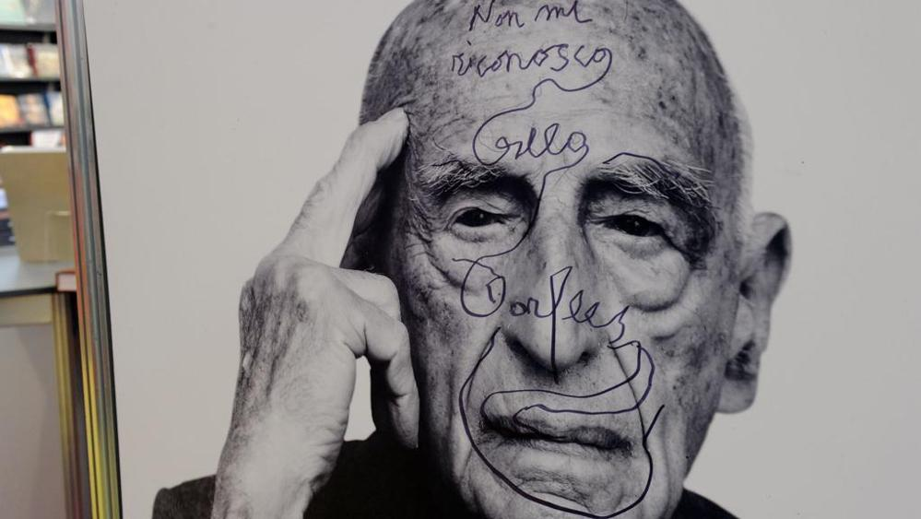

Slide 29
Siempre ha existido una capacidad creadora (…), nos lo confirman los monumentos diseminados a lo largo de milenios (…) Aun antes de crear monumentos, estatuas, templos, el hombre ha “estetizado” su cuerpo.
Gillo Dorfles, Factores estéticos en el vestir masculino

Slide 30
El hombre, hasta el más simple, realiza con el vestido una elección artística concreta que puede estar marcada, que puede llegar a los extremos del paroxismo, que puede volverse fetichista, pero que, en cualquier caso, refleja un deseo preciso, no sólo de diferenciación social, no sólo de exhibición de un status symbol determinado, sino también de auténtica realización estética.
Gillo Dorfles, Factores estéticos en el vestir masculino

Slide 31
Cualquier operación de educación estética por parte de un proyectista se basa siempre en un equilibrio entre “novedad” y “tradición”. (…) Ese binomio funcionalidad-belleza, que dominó la poética del objeto industrial y de la arquitectura en el período de la Bauhaus, podemos descubrirlo en parte en el traje masculino moderno.
Gillo Dorfles, Factores estéticos en el vestir masculino

Slide 33
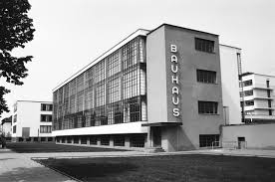

Slide 34
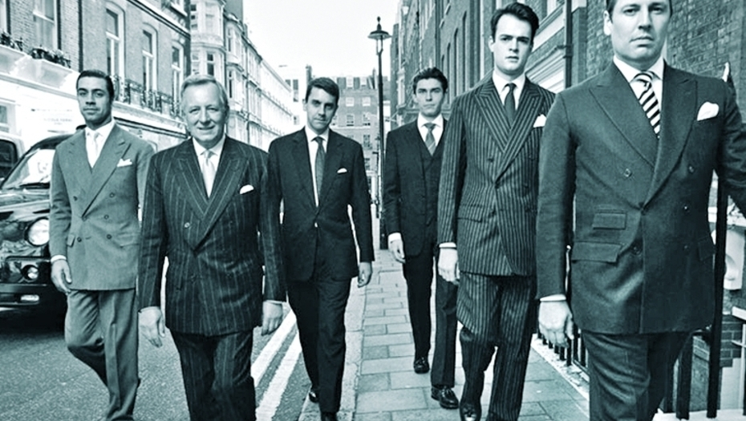

Slide 35
AUGUST SANDER (1876-1964)

Slide 36
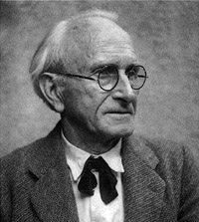

Slide 37
August Sander fue un fotógrafo alemán (nacido en Herdorf, en Renania-Palatinado, en 1876 y fallecido en Colonia, en 1964) cuyo trabajo incluye fotografía de paisajes, naturaleza, arquitectura y fotografías de la calle, pero es especialmente famoso por sus retratos, como lo demuestra la serie Antlitz der Zeit (1929). En esta serie trata de ofrecer un catálogo de la sociedad alemana durante la República de Weimar. La serie se divide en siete secciones: Campesinos, comerciantes, mujeres, clases y profesiones, artistas, la ciudad y el pasado: los sin hogar, veteranos de guerra, …

Slide 39
El fotógrafo con su cámara puede registrar la imagen fisiognómica de su tiempo. La foto es concebida por Sander como un instrumento de registro histórico. Su interés por la fisiognómica fotográfica se centra en un análisis de la sociedad alemana, donde las diferencias no están determinadas biológicamente sino socialmente: traje y entorno.
El traje es un signo de importancia cultural que singulariza a los individuos que retrata.
El entorno opera como marco de referencia del estatuto social de individuo.

Slide 40
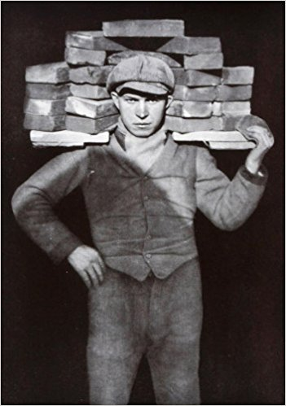

Slide 41
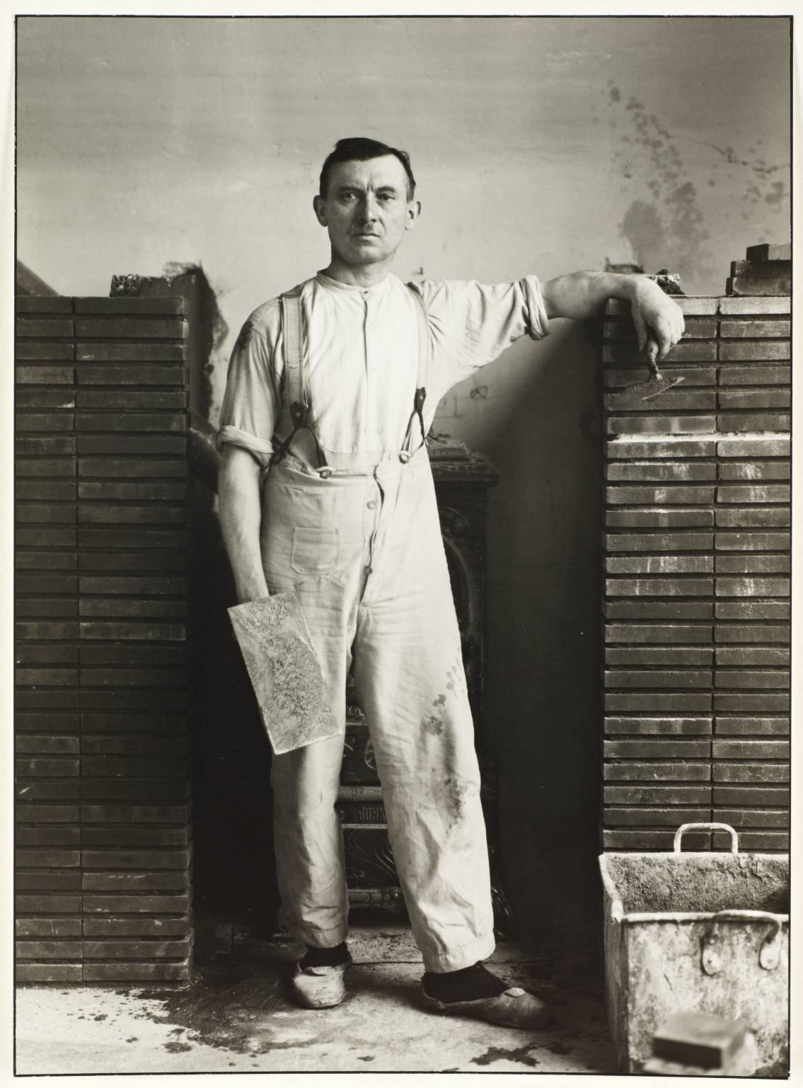

Slide 42
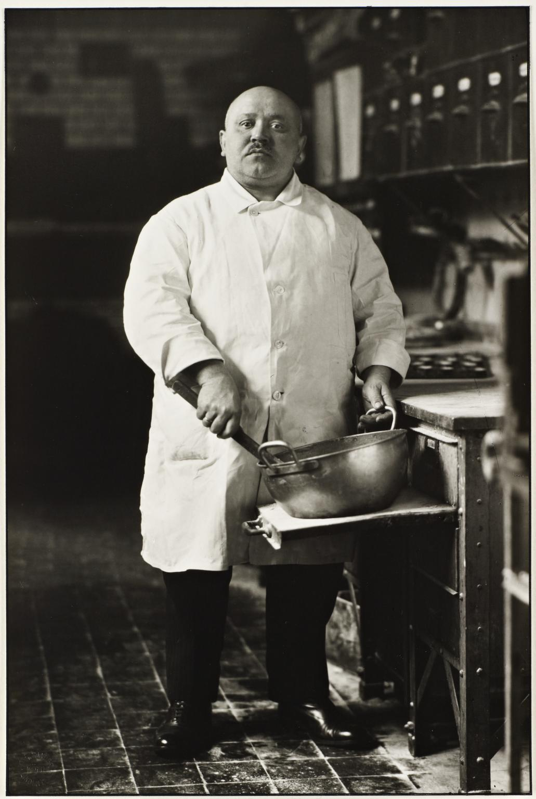

Slide 43
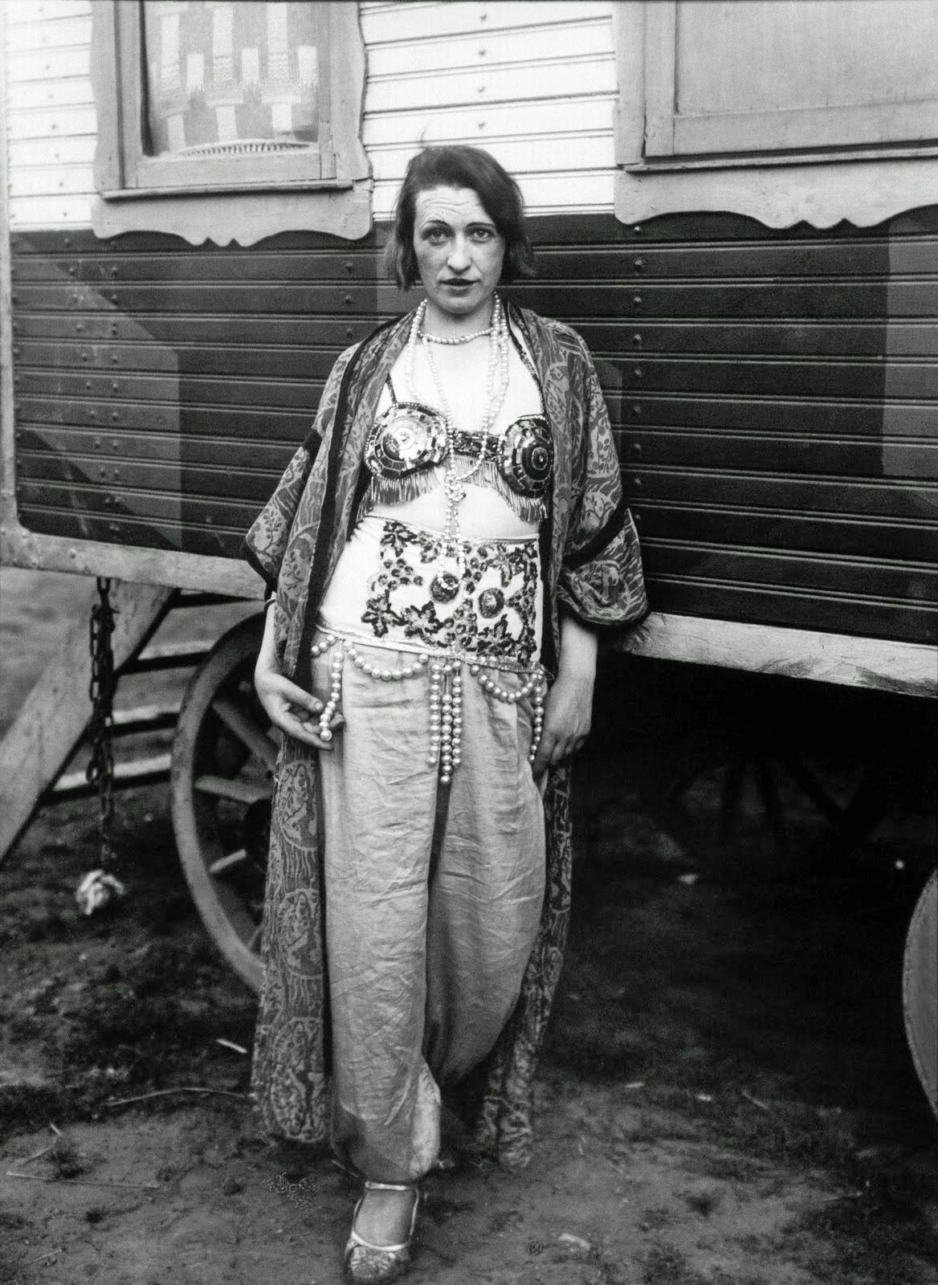

Slide 44
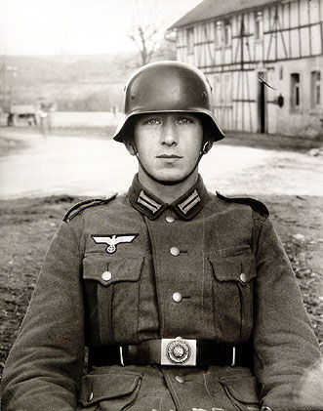

Slide 45
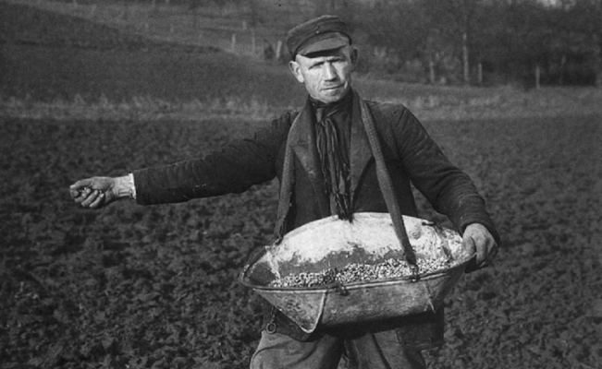

Slide 46
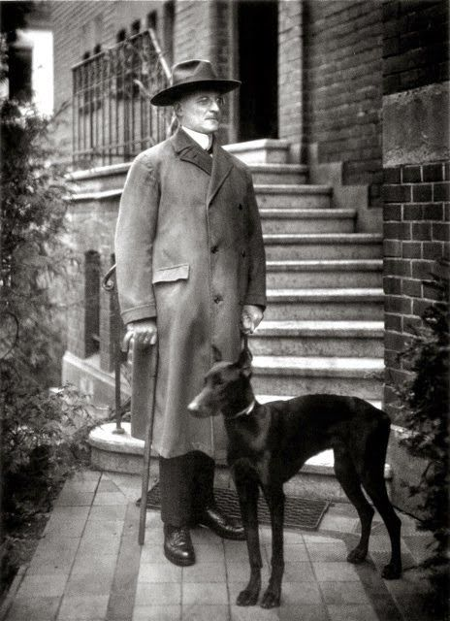

Slide 47
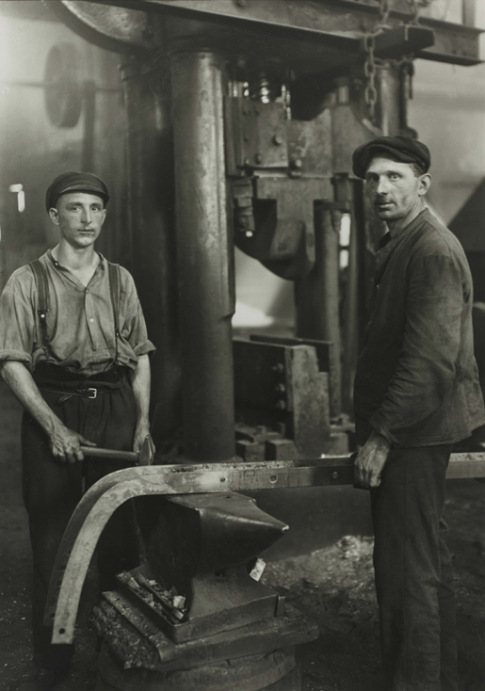

Slide 48
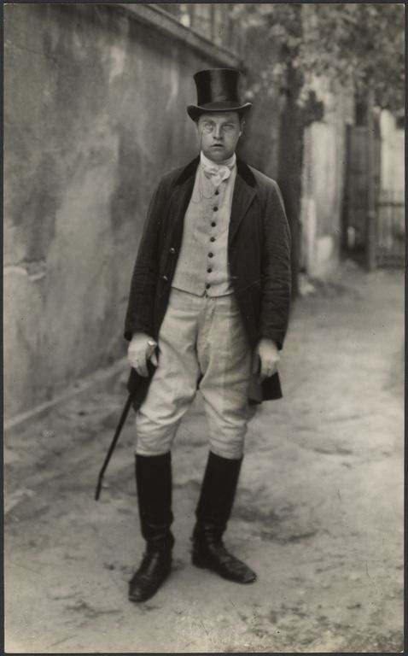

Slide 49
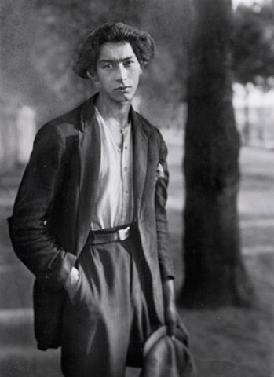

Slide 50
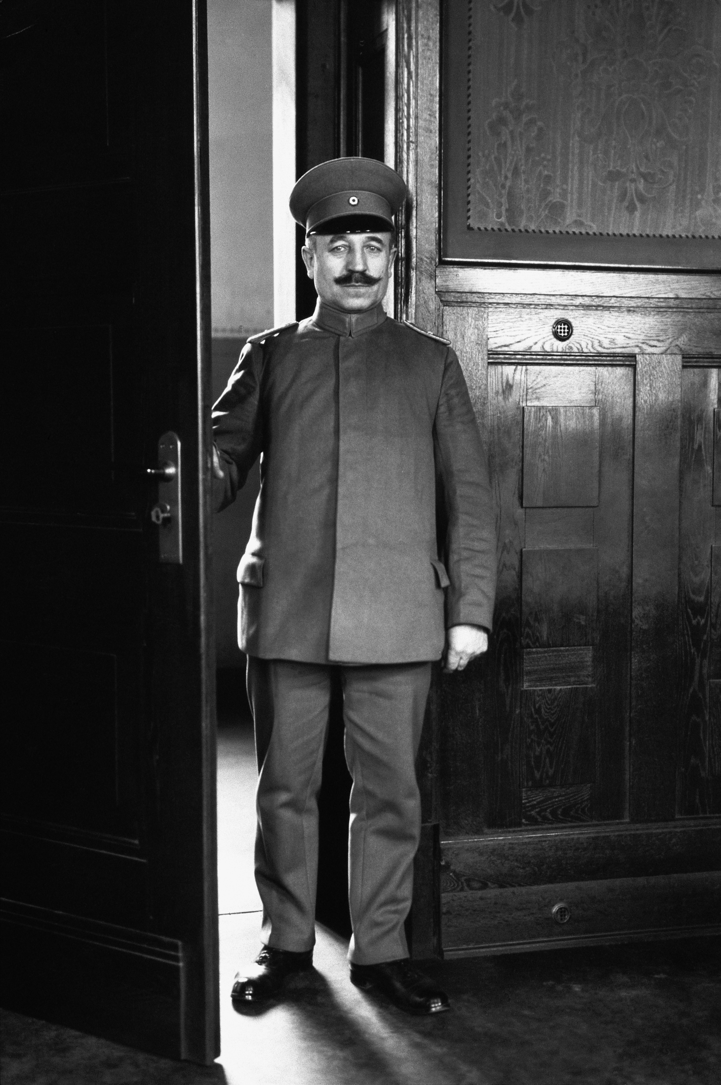

Slide 51
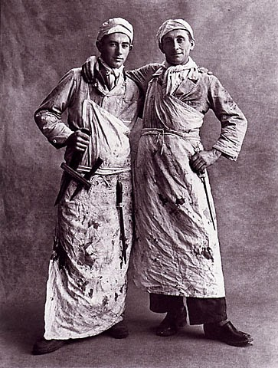

Slide 52
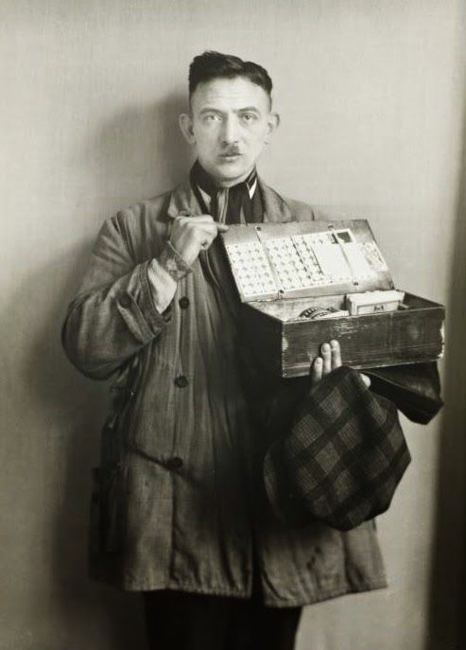

Slide 53
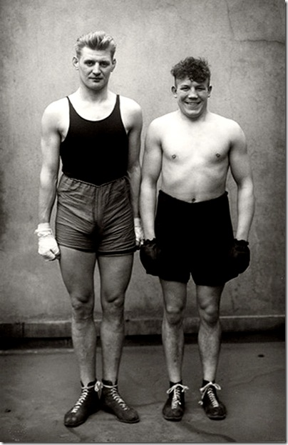

Slide 54
John berger (1926-2017)

Slide 55
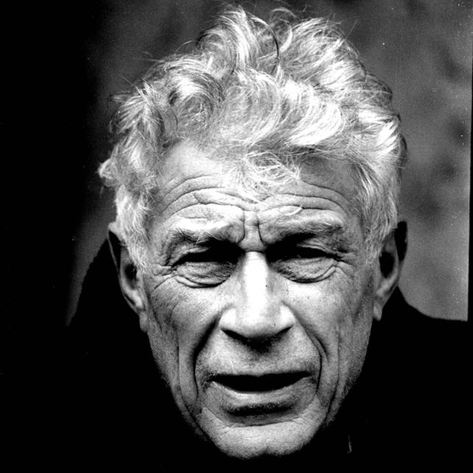

Slide 56
John Peter Berger (Londres, 1926 – París, 2017) fue crítico de arte, pintor y uno de los más notables escritores de su época. Su juventud estuvo marcada por la Segunda Guerra Mundial, en la que participó a lado del ejército británico. Al finalizar la misma, retomó sus estudios de arte y, poco después, empezó a dar clases de dibujo en la misma escuela donde Henry Moore impartía clases de escultura. Berger escribió artículos como crítico de arte en el New Statesman y en el Tribune, bajo la supervisión de George Orwell. Durante este período, trabó vínculos con el partido comunista británico, y, a los treinta años, decidió dedicarse por completo a la escritura en un arrebato de compromiso político ante la inquietante realidad de la Guerra Fría. Fue uno de los novelistas y ensayistas más originales y relevantes del mundo anglosajón y evidenció su compromiso con la escritura como medio de lucha política.

Slide 57
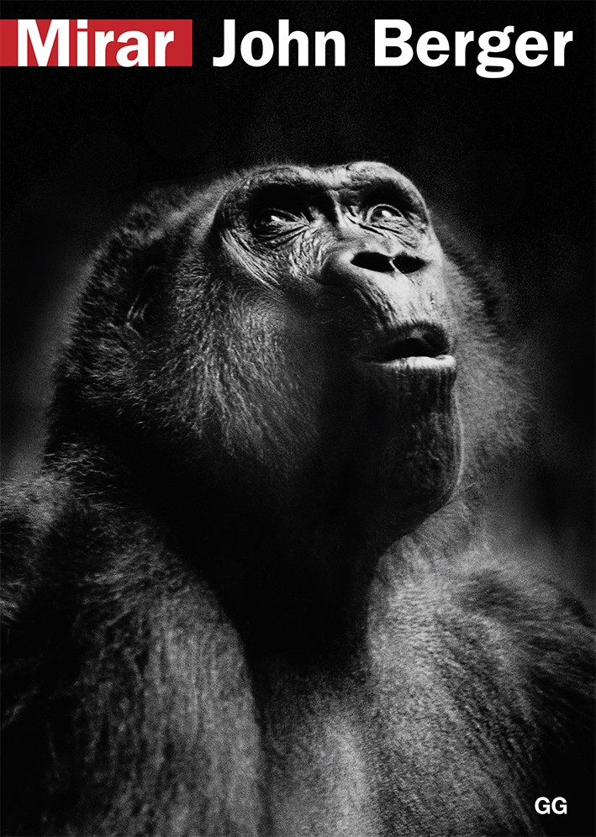

Slide 58
Quiero examinar una conocida fotografia de Sander: la de los tres jóvenes campesinos que se encaminan que se encaminan al baile al caer la tarde. Hay en esta imagen tanta información como en las páginas de un maestro de la descripción tan grande como Zola. Sin embargo, yo sólo quiero tomar en consideración una cosa: sus trajes.
Berger, El traje y la fotografía

Slide 59
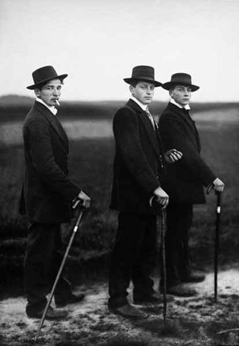

Slide 60
La foto fue realizada en 1914. Los tres jóvenes pertenecen, como mucho, a la segunda generación de campesinado europeo que utilizó este tipo de traje. (…) consideremos en primer lugar su carácter físico. O más precisamente, su carácter físico cuando quienes lo llevan son campesinos. Y para hacer más convincente este generalización, examinemos una segunda fotografía de una banda de música de pueblo.
Berger, El traje y la fotografía

Slide 61
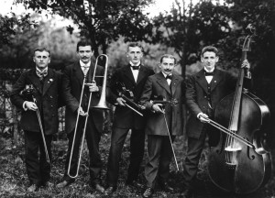

Slide 62
Sander tomó esta fotografía en 1913, pero muy bien podría haber sido la banda del baile hacia el que, bastón en mano, se encaminan los otros tres. (…) Por mucho que forzáramos nuestra imaginación no podríamos creer que estos cuerpos pertenecen a alguien de la clase media o de la clase dirigente. Podrían pertenecer a trabajadores, más que a campesinos; pero salvo esto, no parece que nos planteen mayores dudas. (…) ¿Por qué es entonces tan evidente su clase social.
Berger, El traje y la fotografía

Slide 63
Los trajes los deforman. Con ellos puestos, da la impresión de que son contrahechos. Un estilo pasado en el vestir suele parecer absurdo hasta que la moda vuelve a incorporarlo. (…) Aquí las ropas parecen menos absurdas, menos “anormales” que los cuerpos de los hombres que están dentro de ellas.
Berger, El traje y la fotografía

Slide 64
Para dejar más claro este punto, examinaremos ahora una imagen en la que unas ropas hechas a medida preservan, en lugar de deformar, la identidad física y, por consiguiente, la autoridad natural, de quienes la llevan. (…) He escogido una fotografía de cuatro misioneros protestantes realizada en 1931.
Berger, El traje y la fotografía

Slide 65
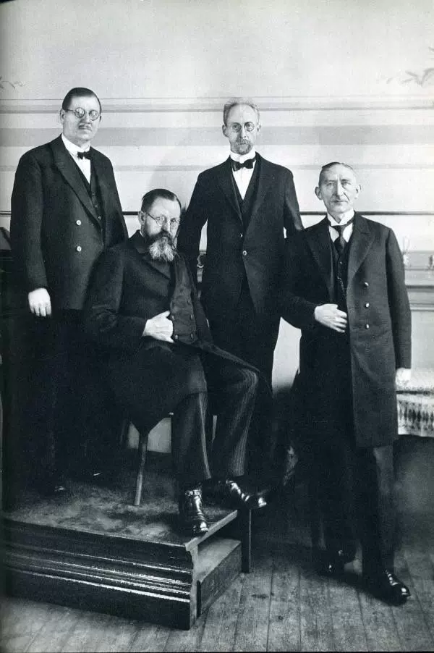

Slide 66
Los trajes transmiten el mismo mensaje que sus caras y que la historia de los cuerpos que ocultan. Trajes, experiencia, formación social y función coinciden.
Berger, El traje y la fotografía

Slide 67
Lo que se plantea aquí es un ejemplo que, aunque mínimo, es tal vez uno de los más gráficos que puedan darse de lo que Gramsci llama la hegemonía de clase.
Berger, El traje y la fotografía

Slide 69
La contradicción física es obvia. Por un lado unos cuerpos que se sienten totalmente identificados con el esfuerzo, unos cuerpos que están acostumbrados a un movimiento de abanico incesante; y por el otro, unas ropas que idealizan lo sedentario, lo discreto, la ausencia de fuerza. (…) Sin embargo, nadie obligó a los campesinos a comprarse un traje, y los tres que se encaminan hacia el baile están claramente orgullosos del suyo. Lo llevan con una suerte de presunción. Ésta es precisamente la razón por la que el traje podría convertirse en un ejemplo clásico y fácil de explicar de la hegemonía de clase.
Berger, El traje y la fotografía

Slide 70
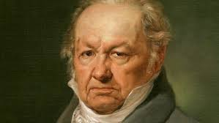

Slide 71
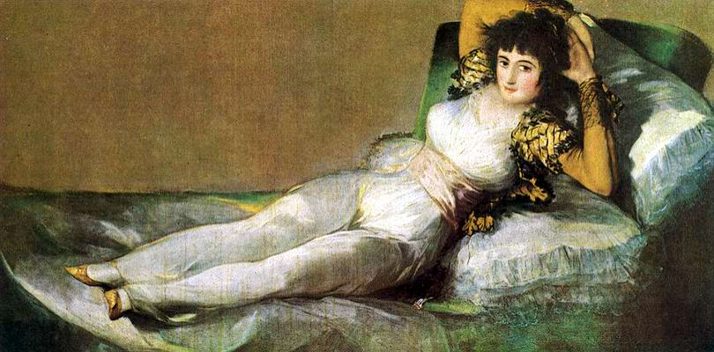

Slide 72
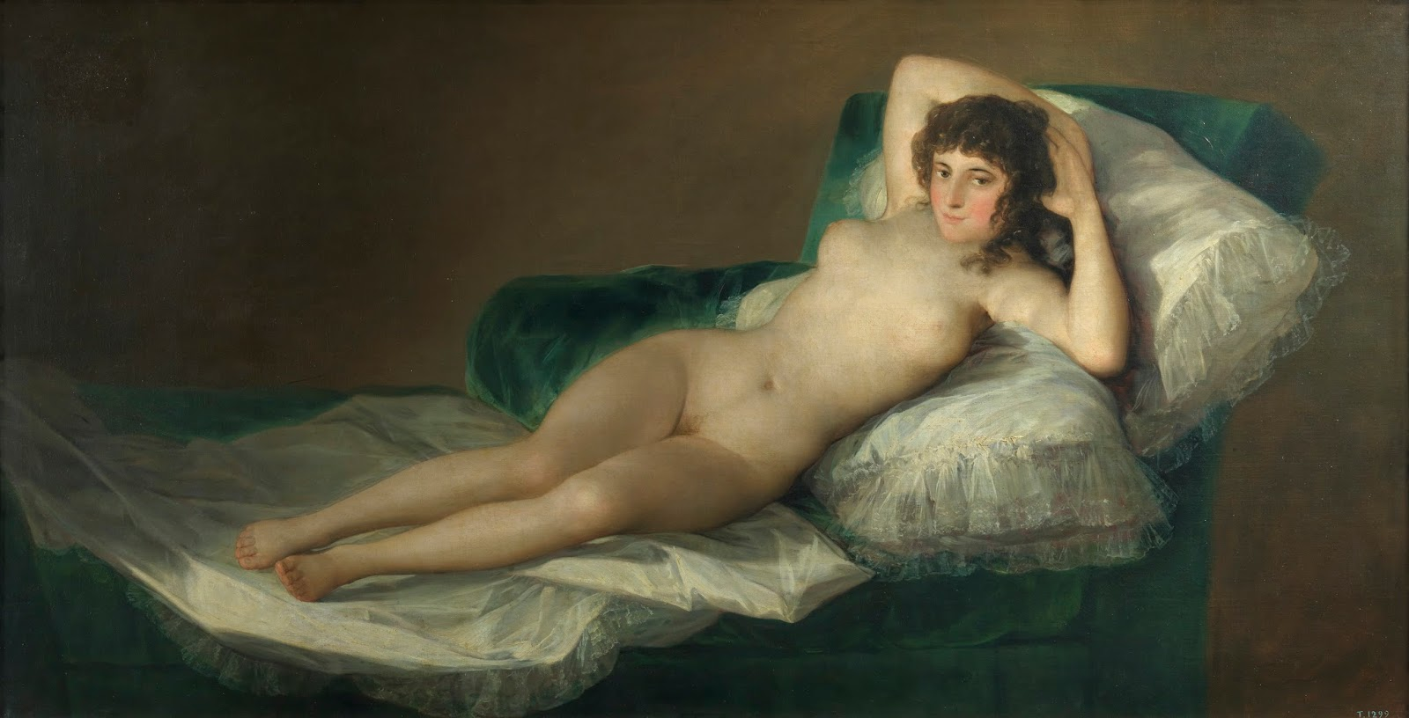

Slide 73
Si estoy acertado en lo que digo, si Goya pintó la Maja desnuda porque estaba obsesionado con el hecho de que imaginaba a la modelo sin ropas, es decir, imaginaba su carne con toda su provocación, podemos empezar a explicar la razón de que esta pintura resulte artificial. Goya la pintó para exorcizar un fantasma. (…) Sin embargo, para exorcizar el fantasma, para poder llamarlo por su nombre, tenía que hacerla lo más idéntica posible a la pintura de ella misma vestida. Goya no estaba pintando un desnudo. Estaba pintando la aparición de un desnudo en una mujer vestida. Por eso se empeñó en seguir fielmente la versión vestida, y por eso su inventiva habitual se vio tan inusualmente inhibida.
Berger, La Maja vestida y desnuda

Slide 74
Encarnación-Paraguay
Junio de 2018

